Slide 1
Система работы МКОУ С(К) ОШИ VIII вида п.Светлополянск по формированию навыков безопасного поведения на улицах и дорогах через урочную и внеурочную деятельность
Подготовила: учитель ОБЖ и СБО Шилохвостова Л.К.
Notes:
Этот шаблон можно использовать как начальный файл для представления учебных материалов группе слушателей.
Разделы
Для добавления разделов щелкните слайд правой кнопкой мыши. Разделы позволяют упорядочить слайды и организовать совместную работу нескольких авторов.
Заметки
Используйте раздел заметок для размещения заметок докладчика или дополнительных сведений для аудитории. Во время воспроизведения презентации эти заметки отображаются в представлении презентации.
Обращайте внимание на размер шрифта (важно обеспечить различимость при ослабленном зрении, видеосъемке и чтении с экрана)
Сочетаемые цвета
Обратите особое внимание на графики, диаграммы и надписи.
Учтите, что печать будет выполняться в черно-белом режиме или в оттенках серого. Выполните пробную печать, чтобы убедиться в сохранении разницы между цветами при печати в черно-белом режиме или в оттенках серого.
Диаграммы, таблицы и графики
Не усложняйте восприятие: по возможности используйте согласованные, простые стили и цвета.
Снабдите все диаграммы и таблицы подписями.

Slide 2
Достижение положительных и долгосрочных эффектов в организации системы работы по формированию навыков ПДД у обучающихся возможно только на основе комплексного подхода в решении вопросов детской безопасности на дорогах и профилактики травматизма.
Notes:
Дайте краткий обзор презентации. Опишите главную суть презентации и обоснуйте ее важность.
Представьте каждую из основных тем.
Чтобы предоставить слушателям ориентир, можно можете повторять этот обзорный слайд в ходе презентации, выделяя тему, которая будет обсуждаться далее.

Slide 3
1. Учебный процесс
Проведение уроков, занятий, бесед в рамках учебной программы по ОБЖ
Проведение учебных экскурсий
Показ учебных видеофильмов, презентаций, видеороликов
Использование компьютерных программ, компьютерных игр и т.д.

Slide 4
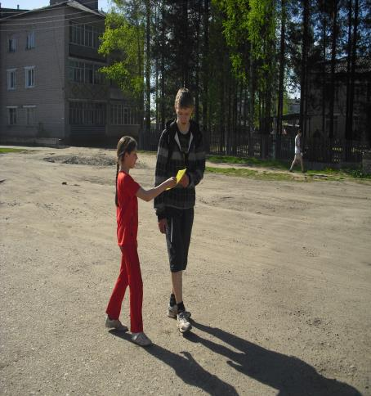
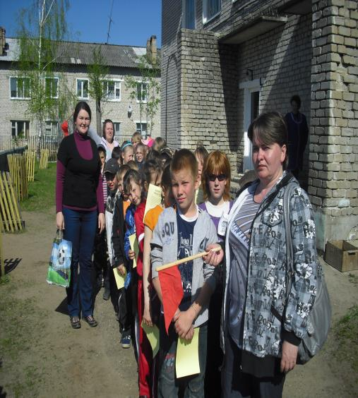

Slide 5
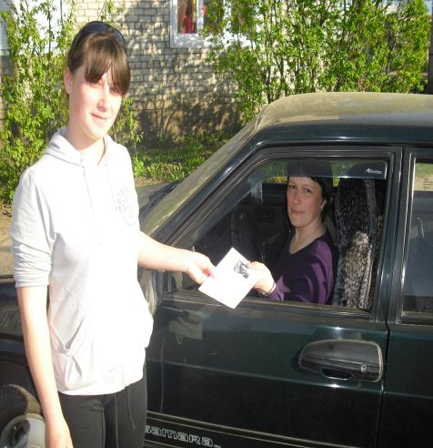
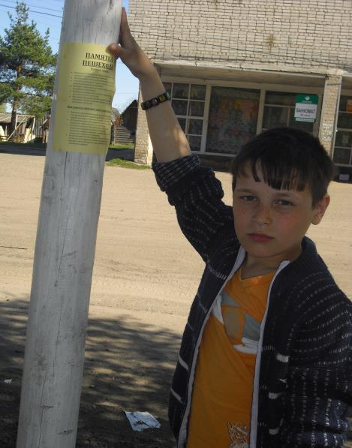

Slide 6
2. Внеурочная деятельность
Проведение тематических классных часов
Участие в мероприятиях по ПДД, проводимых на разных уровнях
Участие в мероприятиях по безопасности дорожного движения, проводимых в рамках Всероссийской операции «Внимание, дети!»
Обсуждение с обучающимися конкретных примеров ДТП с участием несовершеннолетних, произошедших на территории поселка, района или области
Проведение бесед и профилактической работы с обучающимися – нарушителями ПДД
Ведение журнала проведения инструктажей перед выходами в общественные места и отъездом домой
Организация и проведение традиционных внеклассных мероприятий:
«Посвящение в пешеходы первоклассников»
«День безопасности»
«Безопасное колесо»
Notes:
Это другой параметр для обзорного слайда.

Slide 7
Внеурочная деятельность
«День памяти жертв ДТП»
мероприятия в рамках «Дня защиты детей»
Мероприятия с родителями
Проведение «минуток безопасности»
Участие в различных акциях
Организованная работа отряда ЮИД:
Выступления на линейках безопасности
Совместная работа с д/с «Аленушка»
Участие отряда в различных конкурсах, акциях, мероприятиях
Составление листовок, буклетов, памяток для обучающихся, родителей, воспитанников д/с, жителей поселка

Slide 8
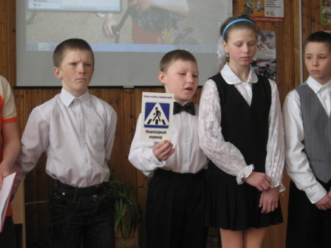
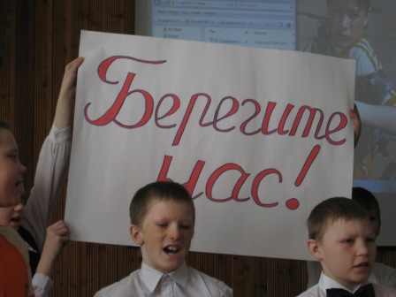
Выступление на общешкольном родительском собрании

Slide 9
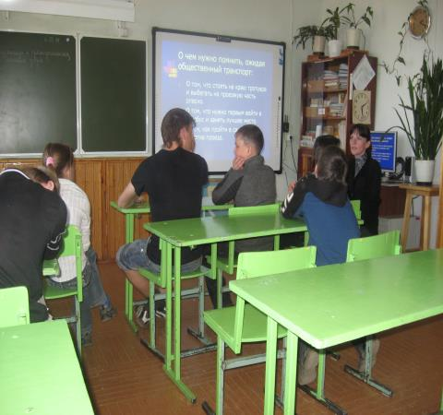
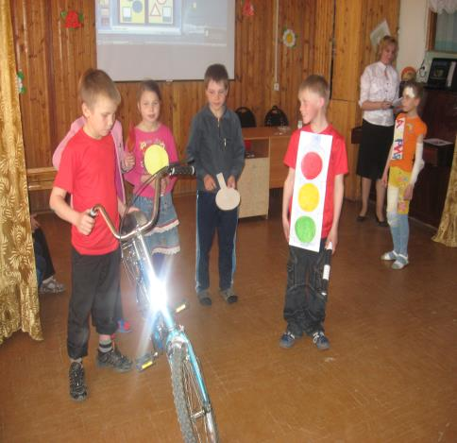
«Безопасное колесо»

Slide 10
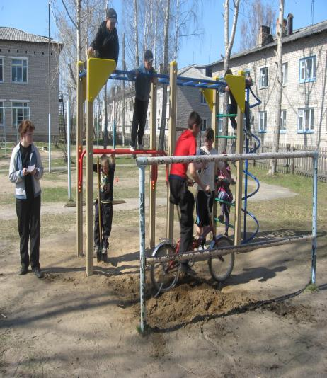
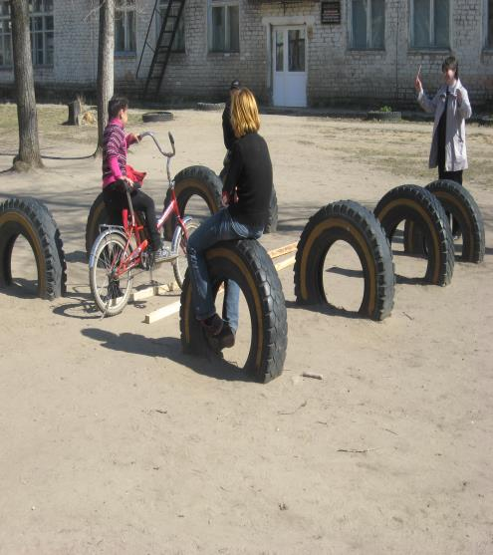

Slide 11
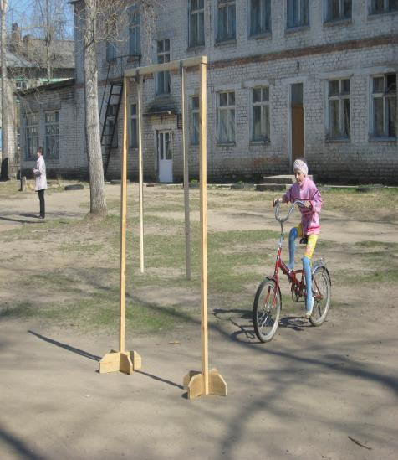
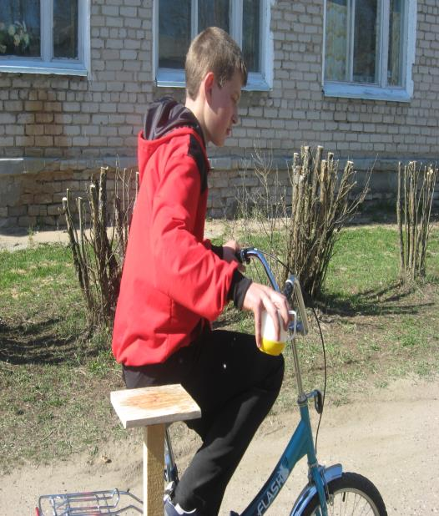

Slide 12
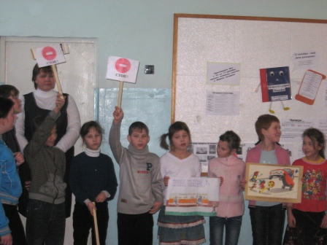
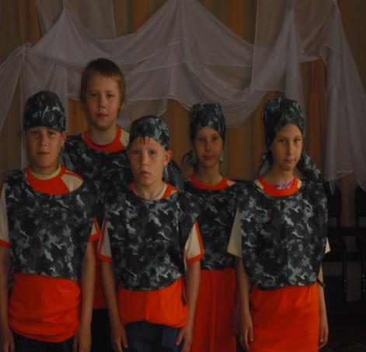
Отряды ЮИД

Slide 13
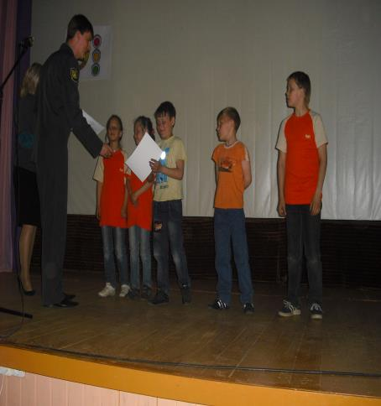

Slide 14
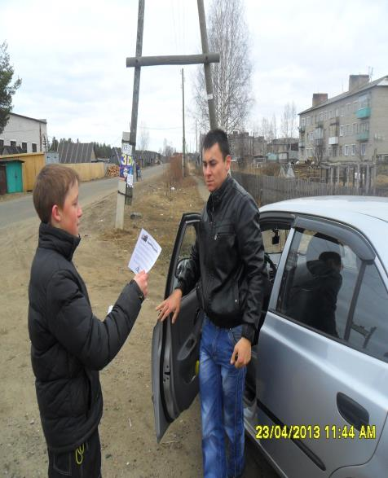
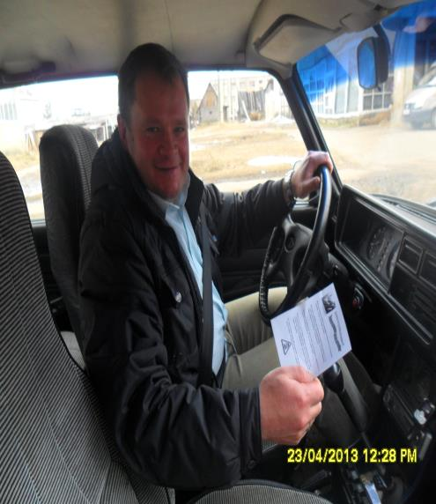
Акции

Slide 16
3. Информационное и материально-техническое обеспечение
Программы, справочная и методическая литература: в библиотеке школы – интерната, у учителей и классных руководителей, воспитателей, учителя ОБЖ
Оформление и размещение стенда по БДД , плана – схемы безопасного маршрута к ОУ, уголков по ПДД в классах
Наличие индивидуальных схем передвижения у обучающихся 1-9 классов
Инструктаж воспитателей, педагогов, классных руководителей на совещаниях классных руководителей, педагогических советах и т.д.
Создание кабинета по БДД, оборудованного в соответствии с требованиями, предъявляемыми к их оснащению
Notes:
Какие способности приобретут слушатели по завершении обучения? Коротко опишите каждую цель и полезность данной презентации для слушателей.

Slide 17
4. Работа с родителями
Обсуждение вопросов по БДД на родительских собраниях
Обсуждение вопросов по профилактике и предупреждению детского дорожно-транспортного травматизма на заседаниях родительского комитета, совете школы
Проведение бесед с родителями по сообщениям о ДТП с участием детей и подростков и нарушение ПДД несовершеннолетними
Информационное обеспечение необходимыми материалами
Анкетирование
Привлечение родителей к участию в различных мероприятиях по профилактике ПДД

Slide 20
5. Контроль со стороны администрации школы-интерната
Проверка правильности и систематичности заполнения журналов
Обсуждение вопросов по профилактике и предупреждению детского дорожно-транспортного травматизма среди педагогического коллектива на совещаниях, педагогических советах
Посещение учебных занятий и внеклассных мероприятий администрацией ОУ

Slide 21
6. Совместная работа с Госавтоинспекцией
Тематические и профилактические беседы с инспектором по пропаганде БДД
Участие сотрудников ГИБДД в мероприятиях, проходящих в школе-интернате по ПДД («Посвящение в пешеходы», «Безопасное колесо», викторины по ПДД, работа в ЛОЛ и т.д.)
Составление памяток и буклетов для обучающихся и родителей
Совместные акции(открытка водителю, «Пристегнись!», «На дороге светлячок» и т.д.)
Линейки безопасности

Slide 22
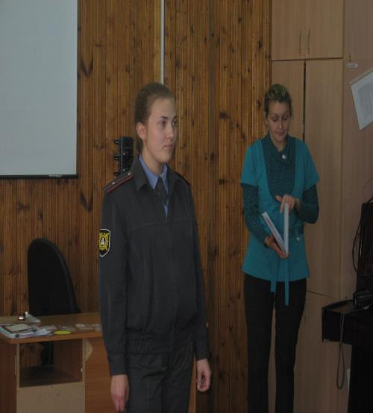

Slide 24
Спасибо за внимание!
Notes:
Используйте заголовки разделов для каждой из тем, чтобы переход был понятен для аудитории.

